Slide 1

Взаимосвязь личностного адаптационного потенциала и психологического здоровья подростков
V Научно-практическая конференция с международным участием «Репродуктивное здоровье семьи как фактор демографической безопасности Донбасса»
ФГБОУ ВО Донецкий государственный университет
Кафедра клинической психологии
Кандидат психологических наук, доцент
Вильдгрубе С.А.
Донецк 2025

Slide 2
Актуальность
В современном мире подростки сталкиваются с множеством вызовов: высокие академические нагрузки, социальное давление, цифровизация коммуникации, нестабильность семейных и социальных институтов. Эти факторы создают повышенную психоэмоциональную нагрузку, что может приводить к дезадаптации, тревожным и депрессивным расстройствам, снижению качества жизни.
Психологическое здоровье подростков – это не просто отсутствие психических заболеваний, а комплексное состояние, включающее эмоциональную стабильность, адекватную самооценку, способность к конструктивному взаимодействию с окружающими и успешное преодоление стрессовых ситуаций. Одним из ключевых факторов, обеспечивающих психологическое благополучие, является личностный адаптационный потенциал – способность человека эффективно приспосабливаться к изменяющимся условиям среды, сохраняя внутреннее равновесие.

Slide 3
Объект исследования: личностный адаптационный потенциал и психологическое здоровье подростков.
Предмет исследования: влияние личностного адаптационного потенциала на сохранение психологического здоровья в подростковом возрасте.
Цель исследования: выявить взаимосвязь между личностным адаптационным потенциалом и психологическим здоровьем подростков.
Была сформулирована гипотеза исследования: существует положительная корреляция между уровнем личностного адаптационного потенциала и показателями психологического здоровья подростков.

Slide 4
Методы исследования:
Для решения поставленных задач и достижения целей исследования были использованы следующие методики:
методика «Кто я есть в этом мире?» направленная на изучение уровня самооценки;
методика определения индивидуальной меры рефлексивности позволяющая оценить уровень развития рефлексии;
опросник коммуникативно-социальной компетентности для выявления уровня коммуникативной компетентности;
опросник социальной изолированности для диагностики степени изолированности;
методика диагностики эмоционального интеллекта Н. Холла, для оценки способности к личностной саморегуляции.

Slide 5
Характеристика выборки исследования: в исследовании приняло участие 45 подростков, в возрасте 15 -16 лет.

Slide 6
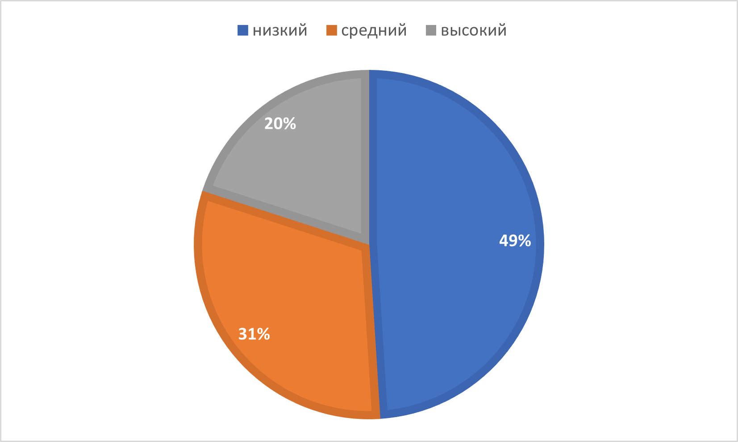
Распределение испытуемых по уровню коммуникативной компетентности
Результаты исследования по опросник коммуникативно – социальной компетентности

Slide 7
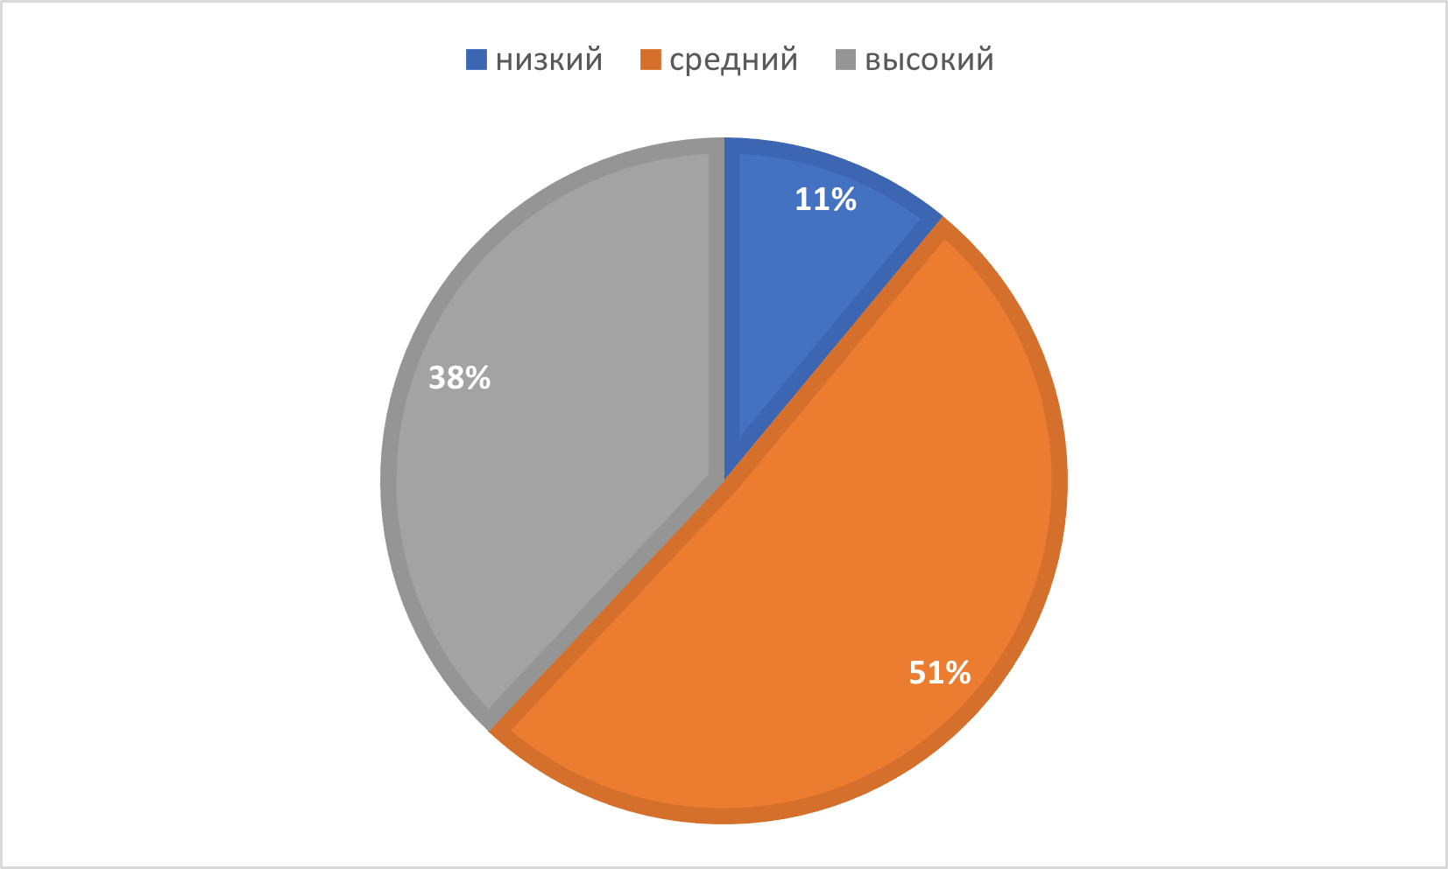
Распределение уровней социальной изолированности Результаты опросника социальной изолированности (Рассела Д. и Фергюссона М.)

Slide 8
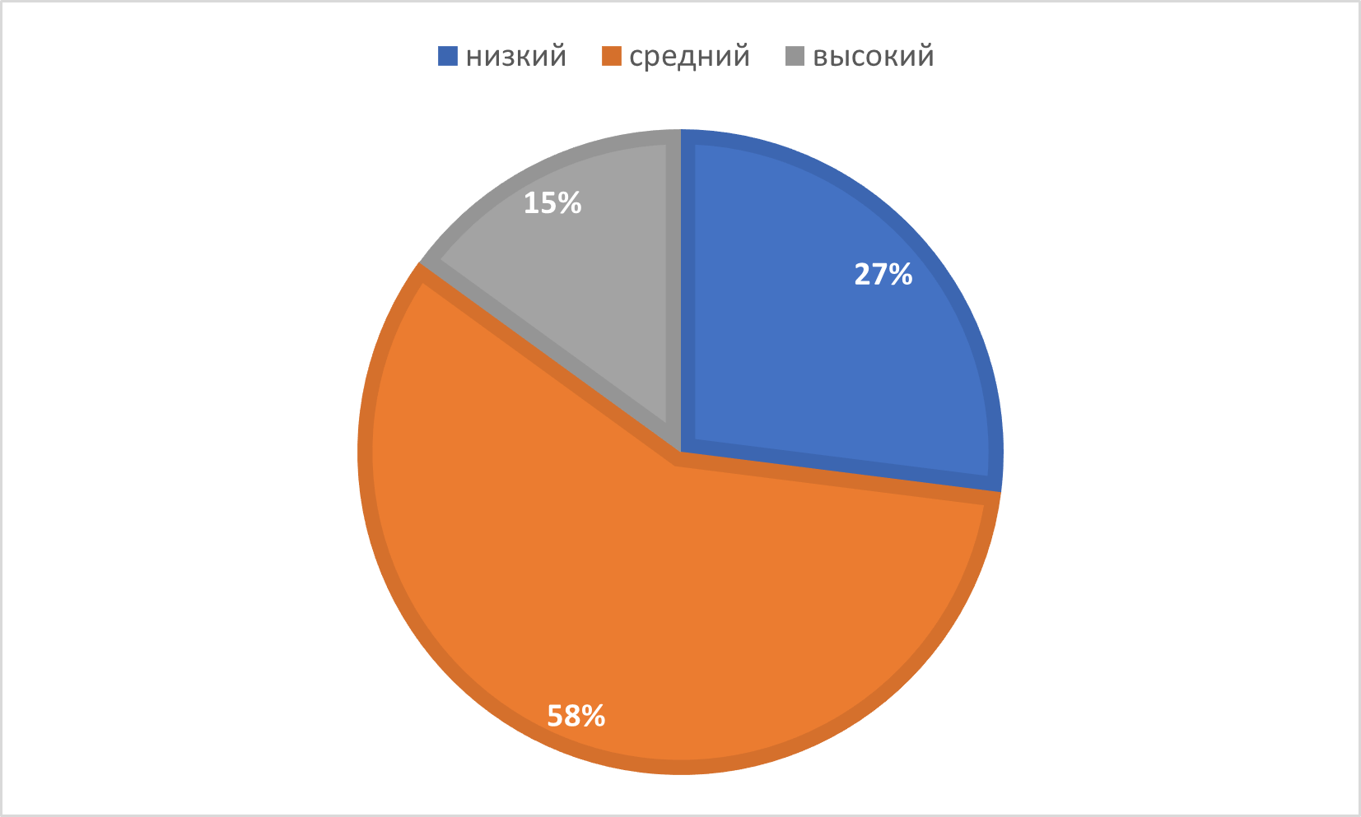
Результаты опросника для выявления личностной саморегуляции подростков - Диагностика эмоционального интеллекта Холла Н.
Диагностика эмоционального интеллекта Холла Н.

Slide 9
По результатам исследования по методике «Кто я есть в этом мире?» было выявлено:
Адекватной самооценкой обладают 51% испытуемых (23 человека);
Тенденция к завышению – 31% испытуемых (14 человек);
Тенденция к занижению – 2% испытуемых (1 человек);
Явно завышенная – 16% испытуемых (7 человек);
Явно заниженная – 0 человек.

Slide 10
Результаты методики по определению индивидуальной меры рефлексивности (А.В. Карпова и В.В. Понамарева)
29% (13 человек) рефлексивность средняя
У 47% (21 человек) был диагностирован низкий уровень
У 24% (11 человек) рефлексивность высокая

Slide 11
1. Уровень самооценки связан с эмоциональным интеллектом – связь прямая. Когда человеку свойственна низкая самооценка, подавление своих эмоций, безосновательное ощущение вины, состояния депрессии. Если человек не может разобраться в себе и в причинах своих чувств, если у него подавленное настроение, значит, он не в состоянии эффектно взаимодействовать с внешним миром. И наоборот, чем более у человека развита самооценка, тем более у него развит эмоциональный интеллект.
2. Уровень самооценки связан с коммуникативной компетентностью – связь прямая. Чем более у человека развита самооценка, тем более у него развита коммуникативная компетентность. Подростковый период характеризуется выраженной социальной активностью и глубокими внутренними изменениями. В это время особенно ярко проявляется потребность в общении со сверстниками, которая становится важнейшим каналом социализации. Одновременно формируется сильное стремление к независимости - подросток активно добивается автономии и признания своих прав со стороны взрослого окружения. Этот этап развития сопровождается интенсивным процессом самопознания: происходит осознание собственной индивидуальности, постепенно складывается система личных нравственных ориентиров и принципов. Параллельно идет оценка своих способностей и возможностей, что приводит к формированию устойчивой самооценки.
3. Уровень самооценки связан с изолированностью – связь обратная. Чем ниже уровень самооценки, тем более человек социально изолирован. Она включает в себя умение человека оценить свои силы и возможности, сопоставить их с внешними условиями, требованиями окружающей среды, умение самостоятельно ставить перед собой задачи. Самооценка играет важную роль в формировании личности, регулирует различные виды деятельности и поведение человека. Адекватная самооценка влияет на непосредственные удовлетворения индивида.
4. Уровень самооценки связан с рефлексивностью – связь прямая. Чем больше человек готов к рефлексии, тем больше у него развита самооценка. Такие подростки способны ставить реальные цели, достигать их, используя свои возможности. Они способны реально оценить себя.
5. Уровень эмоционального интеллекта связан с коммуникативной компетентностью – связь прямая. Чем выше эмоциональный интеллект, тем выше уровень коммуникативно компетентности. Развитый эмоциональный интеллект позволяет личности эффективно управлять своими эмоциональными состояниями и выстраивать гармоничные отношения с окружающими. В подростковом возрасте происходит качественный скачок в эмоциональном развитии, обусловленный несколькими взаимосвязанными факторами: физическим созреванием, расширением сферы интересов, формированием более зрелого самосознания и накоплением нового социального опыта в кругу сверстников. Эти преобразования создают благоприятные условия для возникновения и развития социально значимых эмоциональных качеств - способности к глубокой эмпатии, готовности прийти на помощь без ожидания вознаграждения, осознанного сопереживания чужой боли. 6.

Slide 12
6. Уровень эмоционального интеллекта связан с изолированностью – связь обратная. Чем ниже уровень эмоционального интеллекта, тем выше изолированность. интеллект. Социальная изоляция может повлиять на все сферы жизни подростка, в том числе и на эмоциональный интеллект. Эмоциональный интеллект в подростковом возрасте является устойчивой гетерогенной категорией, функциями которой является обеспечение успешности деятельности, оптимизация и гармонизация процессов внутриличностного и межличностного взаимодействия. Развитие эмоционального интеллекта и его сущностных признаков, носит количественный характер: к старшему подростковому возрасту большее число детей демонстрируют высокую способность распознавать эмоции других людей и проявлять эмпатию.
7. Уровень эмоционального интеллекта связан с рефлексивностью – связь прямая. Чем выше уровень эмоционального интеллекта, тем выше уровень рефлексивности. больше у него развит эмоциональный интеллект. Эмоциональный интеллект – это способность человека воспринимать, оценивать и понимать свои и чужие эмоции и умение управлять этими эмоциями. Осознание и понимание собственных чувств и эмоций, то есть разновидность эмоционального интеллекта, происходит за счет усилия внимания к своему внутреннему миру.
8. Уровень коммуникативной компетентности связан с изолированностью – связь обратная. Чем ниже уровень коммуникативной компетентности, тем выше уровень социальной изолированности.
9. Уровень коммуникативной компетентности связан с рефлексивностью – связь прямая. Чем выше уровень коммуникативной компетентности, тем выше уровень рефлексивности у человека. Формирование коммуникативной компетентности в подростковом возрасте представляет собой важный этап социального развития личности. Этот процесс предполагает развитие способности к осознанию собственной позиции в общении и пониманию точки зрения собеседника. Ключевыми составляющими эффективной коммуникации становятся: умение устанавливать психологический контакт, навыки анализа вербальной и невербальной информации, а также способность адекватно реагировать на поступающие сообщения. Особое значение приобретает овладение разнообразными языковыми средствами и техниками общения, которые позволяют точно выражать свои мысли и намерения. Развитие коммуникативных навыков у подростков имеет двойную социальную ценность. С одной стороны, оно способствует усвоению общепринятых норм и правил поведения, формированию индивидуального стиля взаимодействия. С другой - пробуждает интерес к культурному многообразию, традициям и обычаям разных народов. Этот познавательный аспект обогащает личность, расширяет кругозор и способствует формированию толерантного сознания. Приобретаемые коммуникативные умения становятся фундаментом для успешной социализации, помогая подросткам находить свое место в сложной системе социальных отношений.
10. Уровень изолированности связан с рефлексивностью – связь обратная. Чем выше уровень изолированности, тем ниже уровень рефлексивности у человека. Чем больше подросток может анализировать свой внутренний мир, тем меньше он ощущает себя социально изолированным. Подросток, который общается с окружающими, формирует и развивает умение вступать в контакты, направлять свои мысли и действия на других. Тем самым содействует развитию рефлексии.

Slide 13


